Slide 1


Comprendre la VAE en 2 minutes
Validation des Acquis de l’Expérience

Slide 2

La VAE – Qu'est ce que c’est ?
Validation des Acquis de l’Expérience
Un dispositif qui permet à un actif d’obtenir tout ou partie d’un diplôme professionnel en s’appuyant sur une expérience professionnelle justifiée.

Slide 3
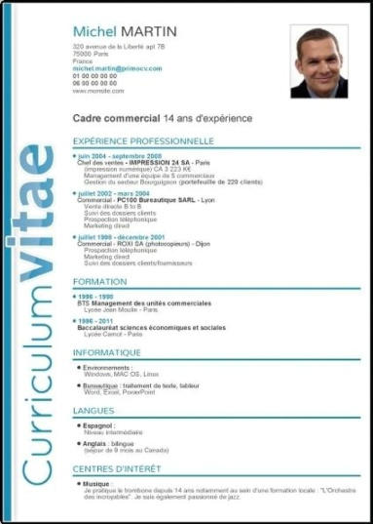
Etape 1
Identifier un diplôme
correspondant à son
expérience professionnelle
Expérience associative, syndicale ou citoyenne

Slide 4

Demander son accord
au certificateur
qui délivre ce diplôme
Cet accord se nomme RECEVABILITE
Délai moyen d’attente entre 1 & 2 mois
Education Nationale
Ministère du Travail
Jeunesse et Sports
Santé
Sanitaire et social
Universités

Slide 5

Etape 2
La réalisation de votre dossier VAE va consister à établir les correspondances entre
les compétences acquises par votre expérience professionnelle et
Les compétences attendues pour le diplôme (Référentiel)

Slide 6

La constitution du dossier VAE est un travail individuel pour lequel votre accompagnateur VAE va vous apporter conseil, appui méthodologique et
vous apporter son regard en
prenant en compte les attentes du jury VAE
Durée moyenne 6 à 9 mois

Slide 7


Le dossier VAE doit être envoyé
au certificateur.
Minimum 1 mois avant le jury

Slide 8

Etape 3
Votre accompagnateur VAE
va consacrer une séance à vous
préparer à l’oral de jury
Jury VAE : 2 formateurs + 2 professionnels – 45 à 60 mm

Slide 9

Un parcours VAE se déroule
sur environ 9 mois
Ce parcours est finançable
avec votre compte CPF
(Compte Personnel de Formation)
Organisation
Planification
Méthodologie

Slide 10






APC RH & Formation
Numéro vert: 0805031081
Numéro non surtaxé
Contact: prestations@apc-formation.com
Site : www.apc-formation.com

